Slide 1
VR산업의 발전 동향

Slide 2
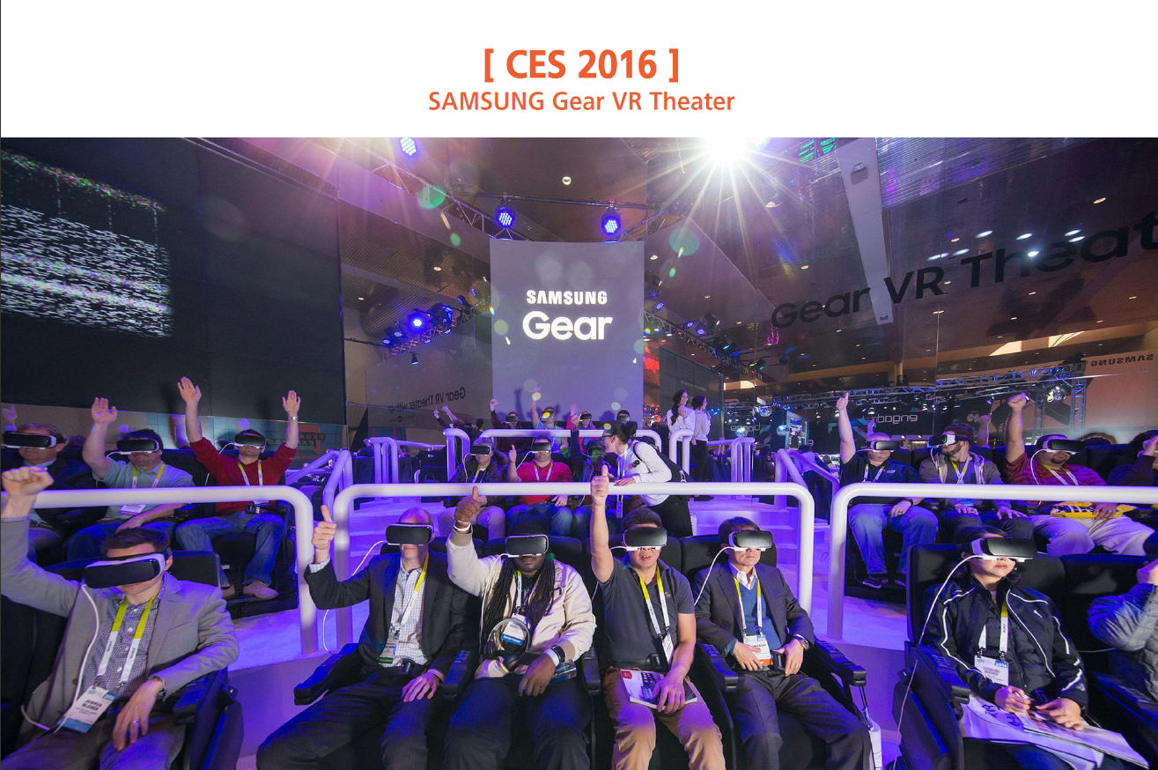
CES(Consumer Electronics Show)
SAMSUNG Gear VR Theater

Slide 3
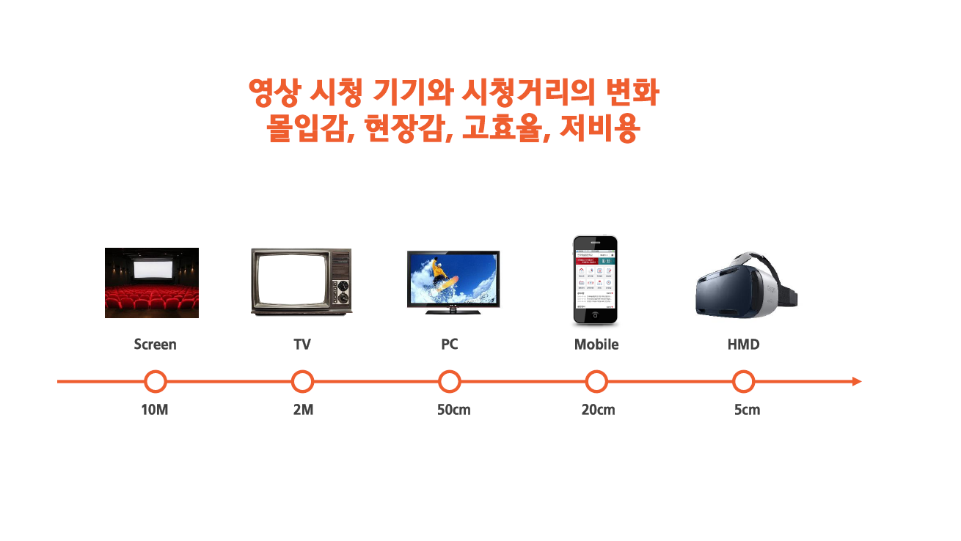
영상 시청 기기의 시청거리 변화에 따른
몰입감, 현장감, 고효율, 저비용

Slide 4
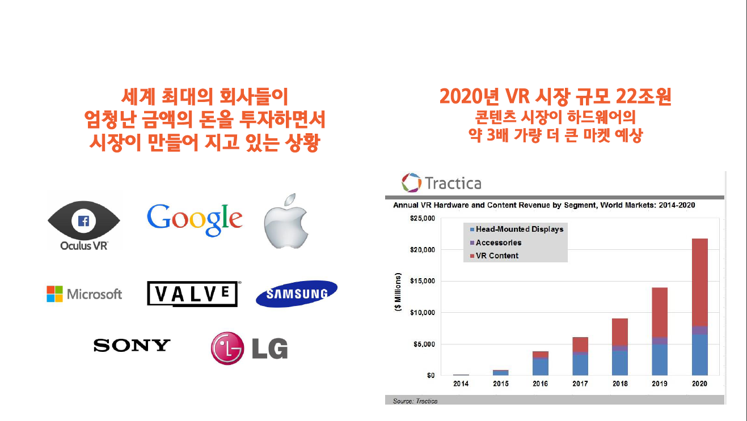
VR 시장
세계 최고의 글로벌 회사들이
천문학적인 금액의 돈을 투자하며
시장을 만들고 있는 상황
2020년 VR 시장 규모 약 22조원
하드웨어 시장이 시장을 선도하고 있으나
2020년에는 컨텐츠 시장이 더 커질 것으로 예상

Slide 5
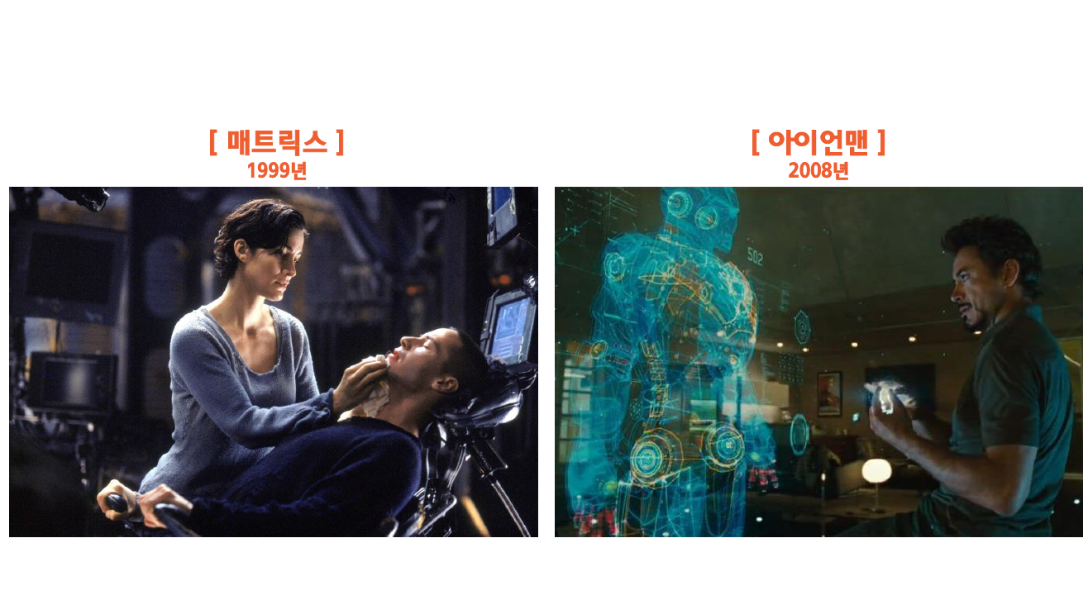
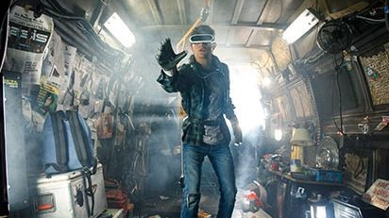
VR?? AR??
매트릭스
1999년
아이언맨
2008년
레디 플레이어 원
2018년

Slide 6
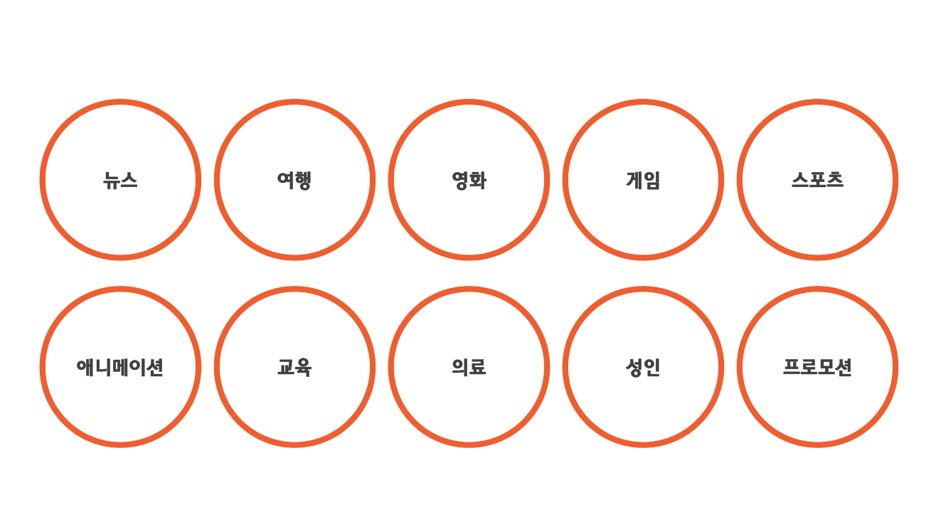
VR 적용 분야

Slide 7
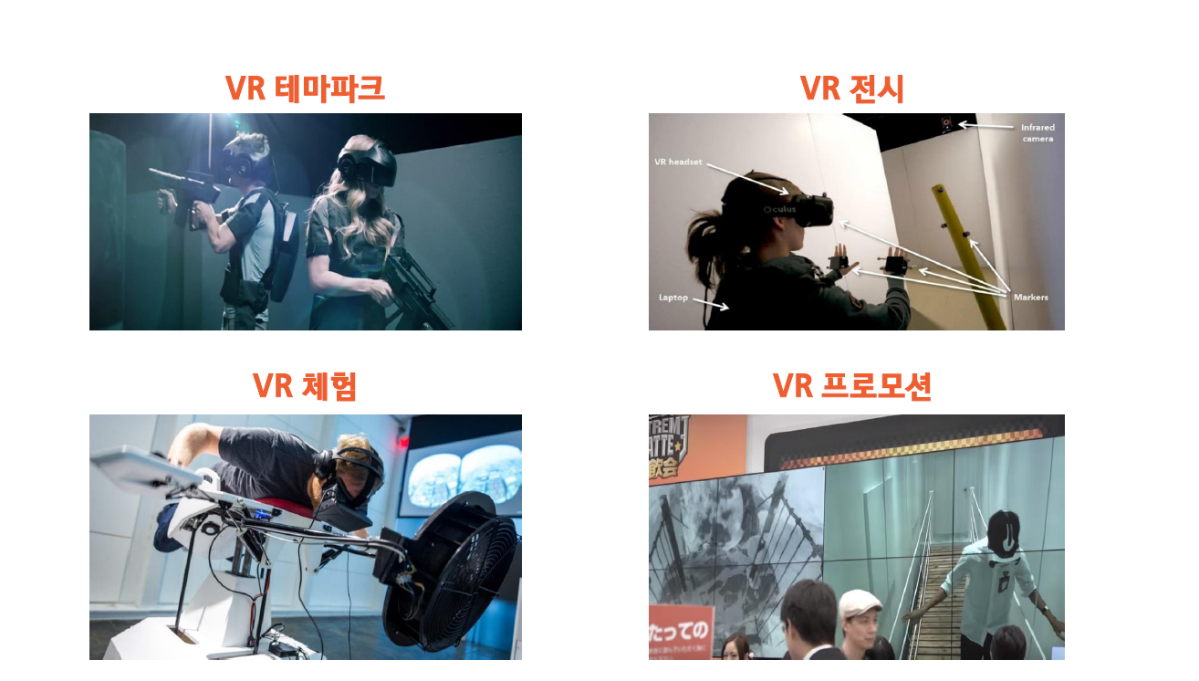
VR 적용 분야
VR 테마파크
VR 전시
VR 체험
VR 프로모션

Slide 8
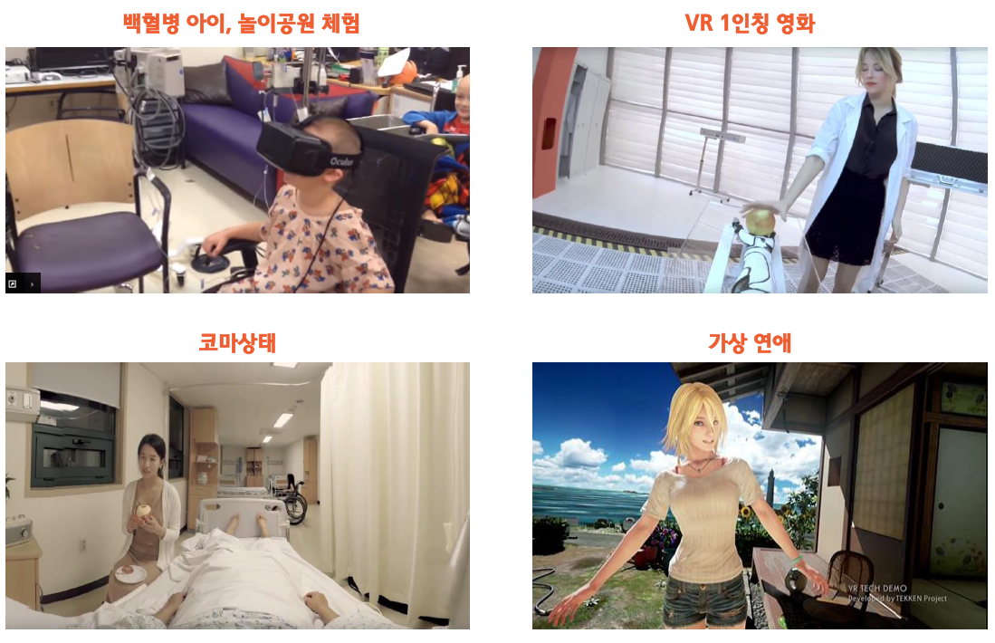
VR 적용 분야
병원, 심리 치료에 기여
VR 1인칭 영화
코마상태 체험
가상 연애

Slide 9
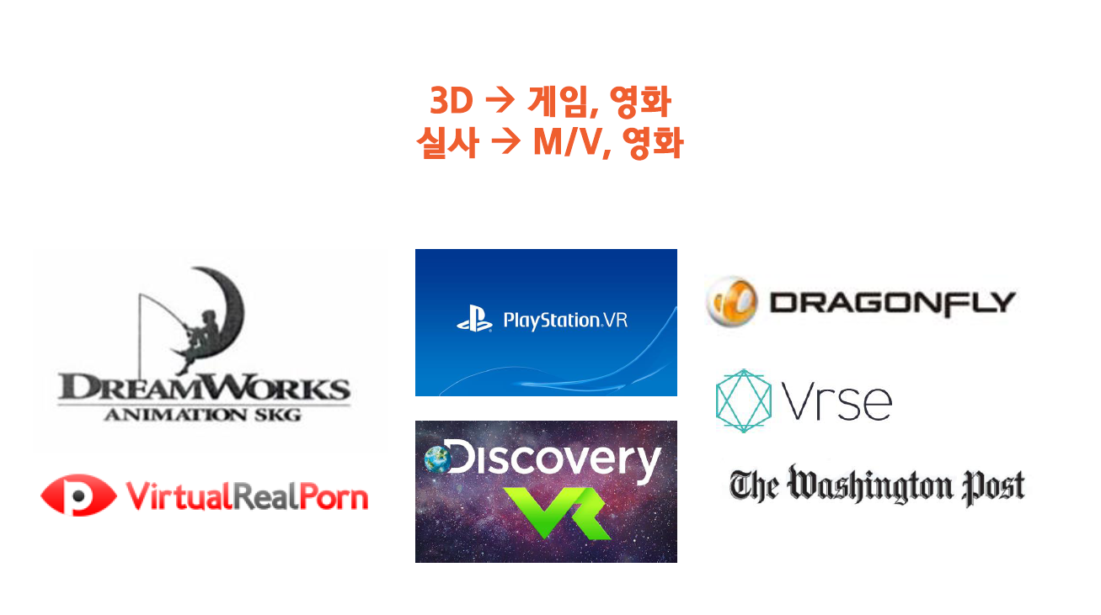
VR 제작 기법
3D - > 게임, 애니,의료
실사 - > M/V, 여행, 뉴스

Slide 10
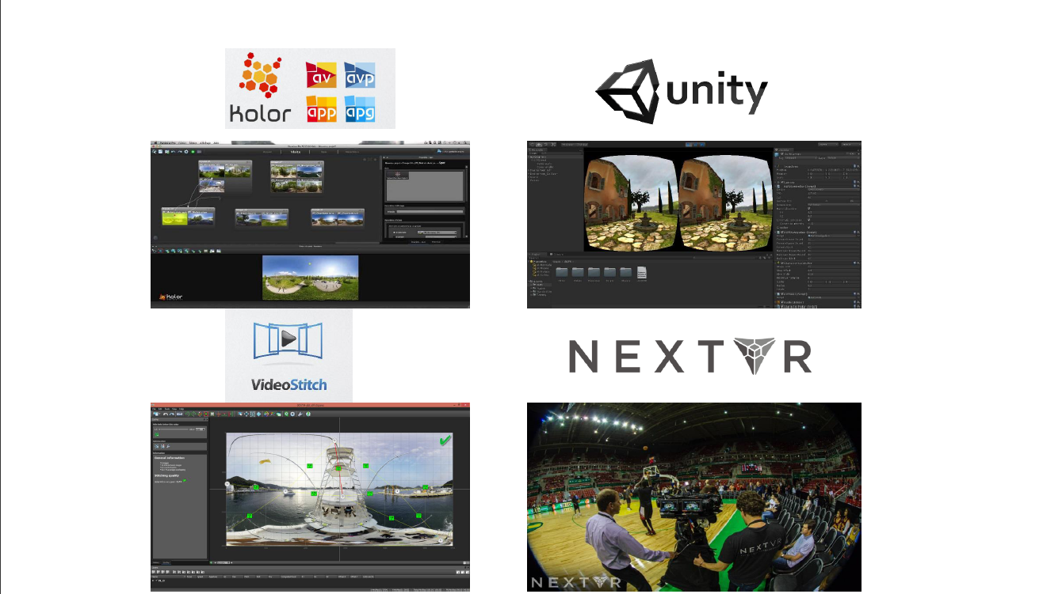
VR 제작 툴

Slide 11
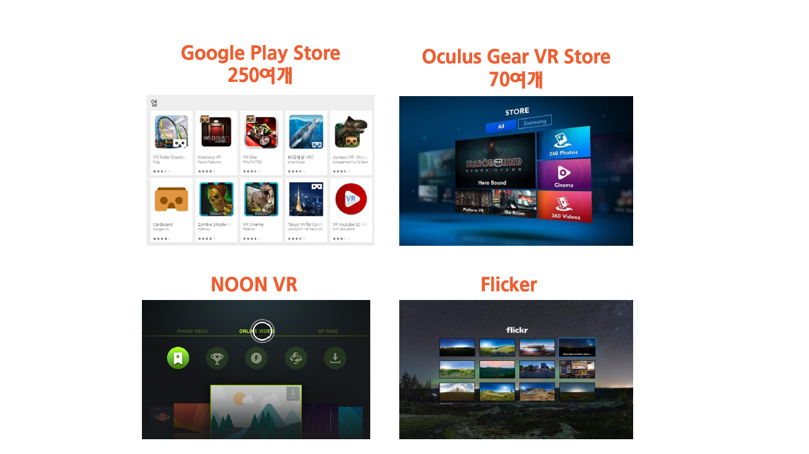
VR 플랫폼
Google Play Store
300여개
Oculus Gear VR Store
100여개
Noon VR
Flicker

Slide 12
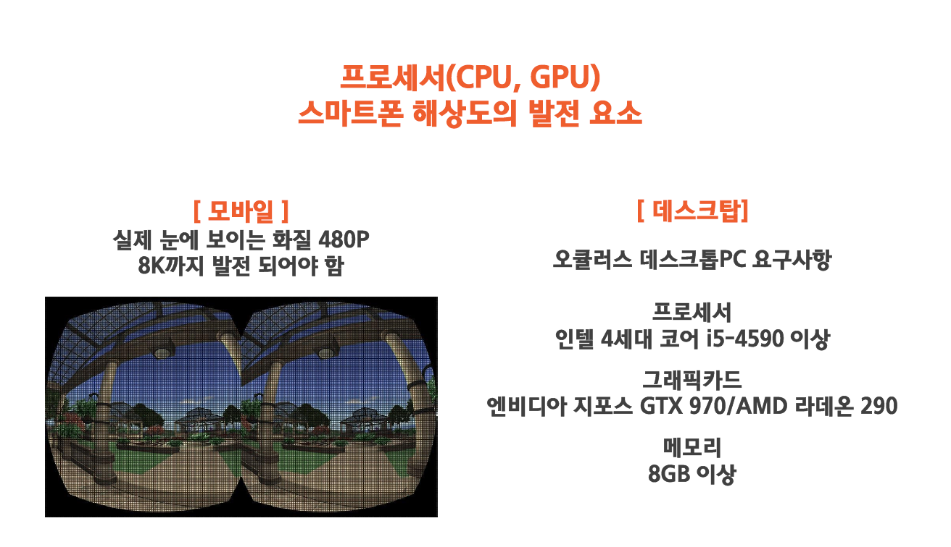
VR 필요 해상도
모바일
실제 눈에 보이는 화질이
8K까지 발전되어야 함
데스크탑
오큘러스 데스크탑 PC 요구사항
프로세서
인텔 4세대 코어 i5-4590 이상
그래픽카드
엔비디아 지포스 GTX970/AMD 라데온 290
메모리
8GB 이상

Slide 13
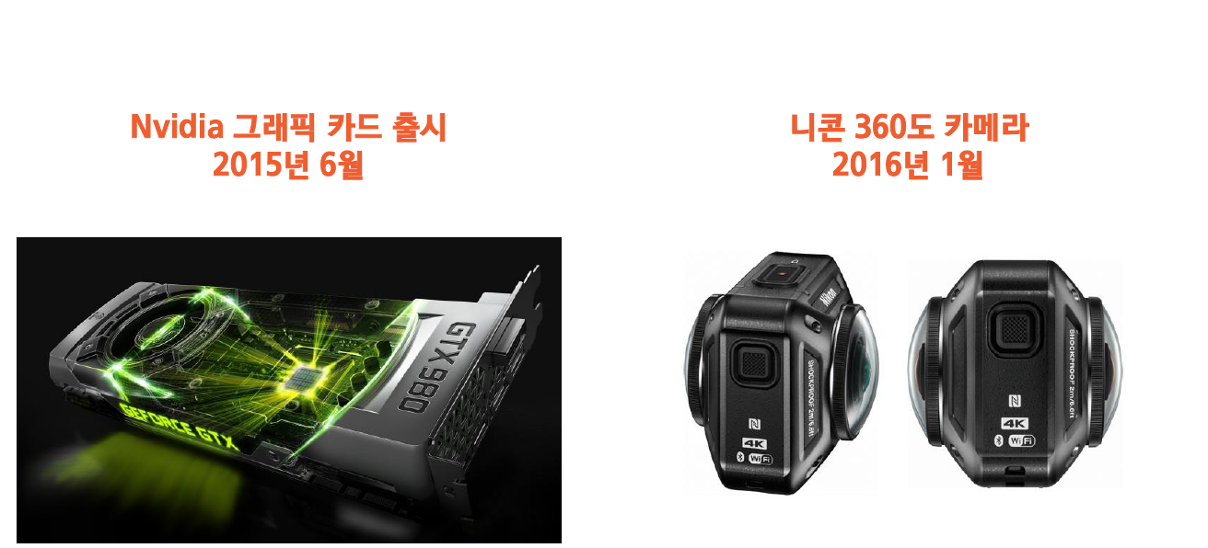
VR 기반 하드웨어의 성숙
Nvidia 그래픽 카드 출시
2015년 6월
니콘 360도 카메라
2016년 1월

Slide 14
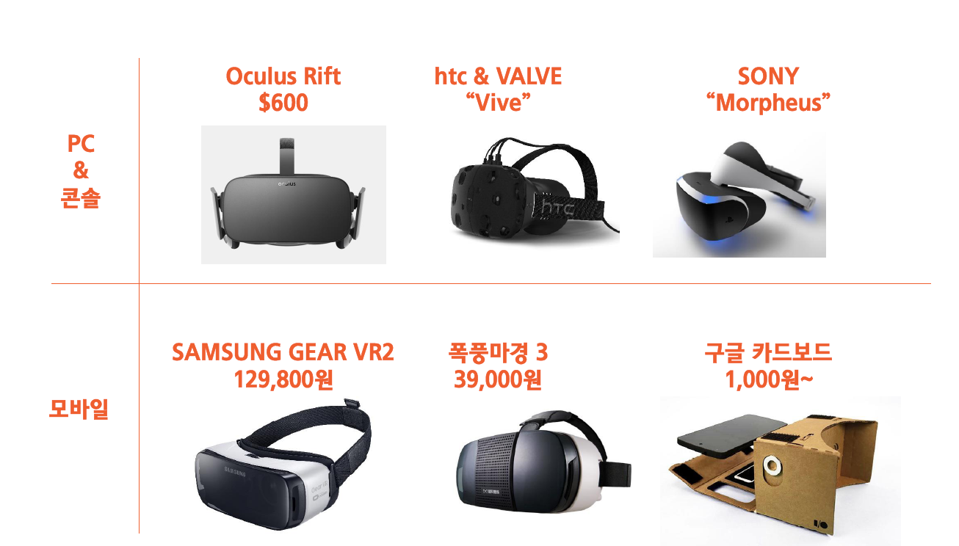
HMD의 종류
Oculus Rift
HTC & VALVE
“VIVE”
SONY
“Morpheus”
PC
&
콘솔
SAMSUNG GEAR VR2
폭풍마경 3
구글 카드보드
모바일

Slide 15
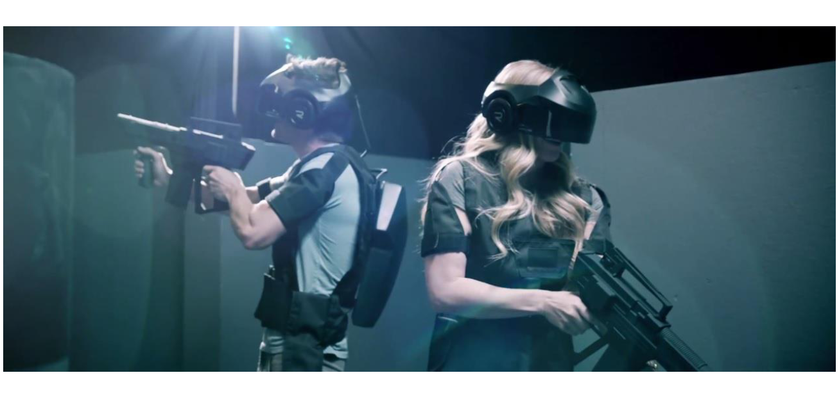
VR SIMULATOR (Shooting)
https://www.youtube.com/watch?v=cML814JD09g (2m 16s)

Slide 16
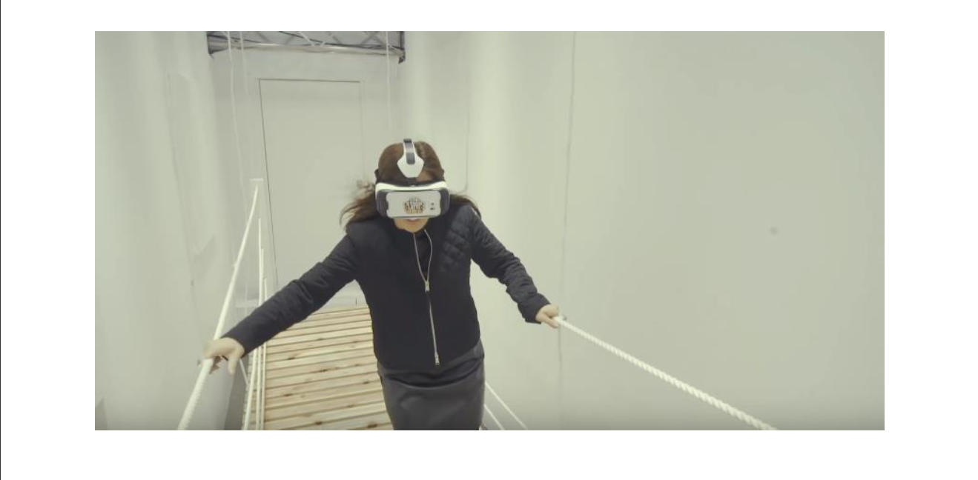
VR SIMULATOR (다리 건너기)
https://www.youtube.com/watch?v=ATs4ISQm18Q 3m 21s

Slide 17
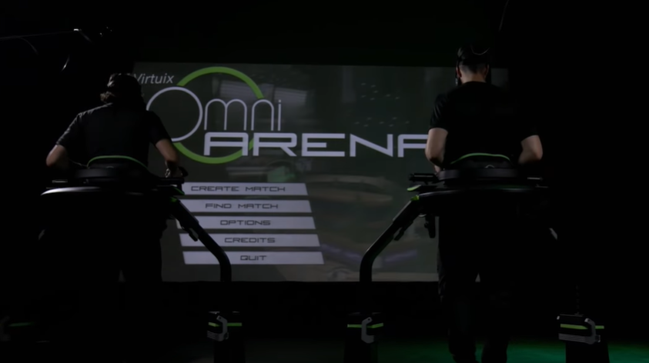
VR SIMULATOR (Trailer)
https://www.youtube.com/watch?v=1SlZvuhABGk 1m 51s

Slide 18
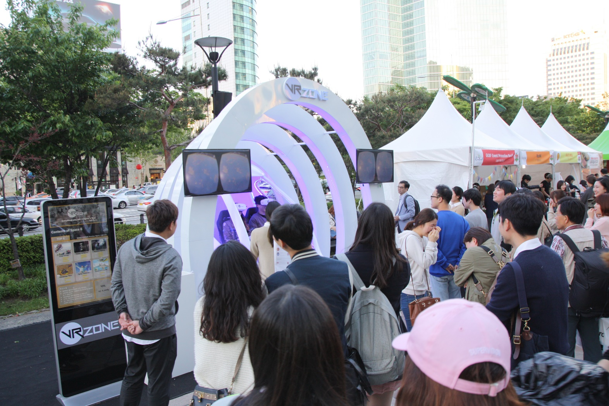
VR SIMULATOR(Riding)
https://youtu.be/65_QIkWJVuc 50s

Slide 19
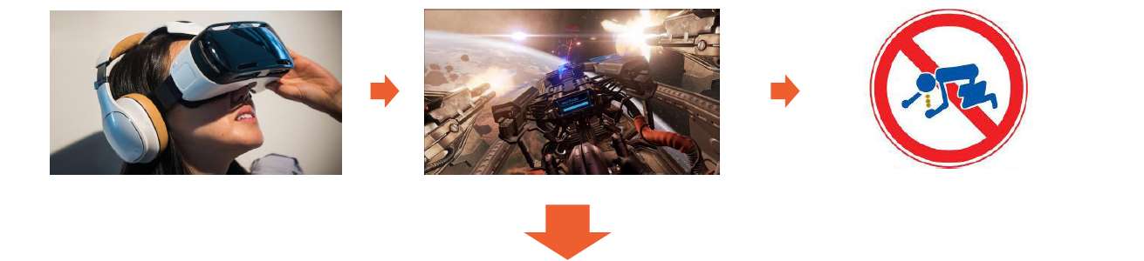
VR의 장벽 - 멀미
인지 부조화로 인한 멀미
시각적 자극과 다른 자극(가속도, 평형 감각 등) 의 불일치
그래픽 수준의 향상?
멀미약 개발?
그 자체가 재미!

Slide 20
VR 시장의 기회
기술? 아이디어!
개발? 스토리!
발명? 융합!

Slide 21
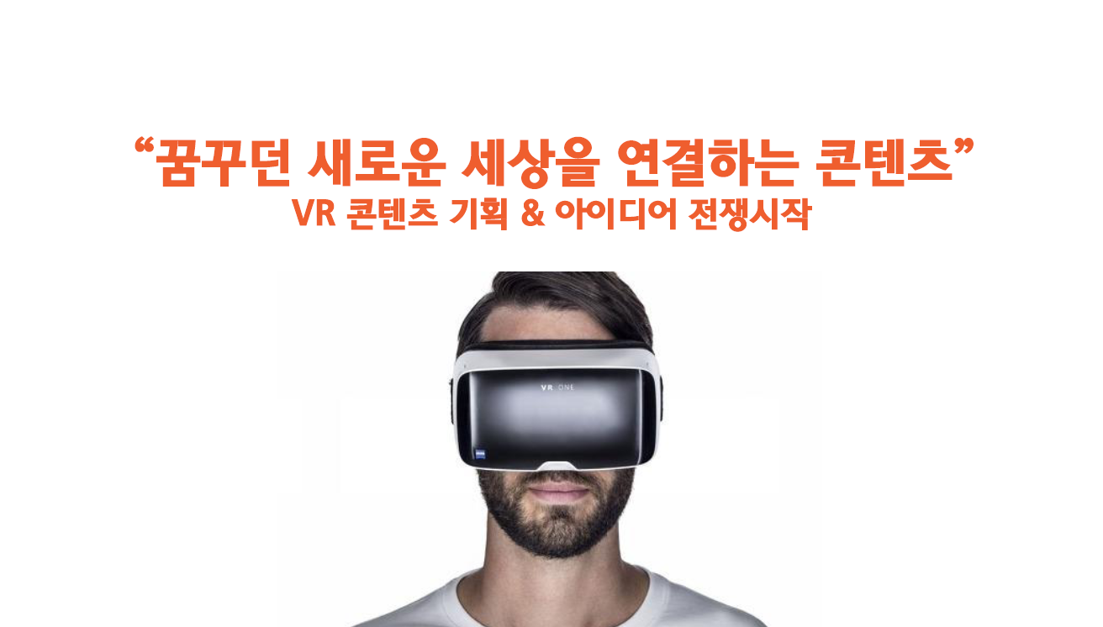
VR의 미래
“ Everything you can imagine is Real “
- 상상할 수 있다면 그것은 현실이다 -

Slide 22

과제
매트릭스
1999년
아이언맨
2008년
레디 플레이어 원
2018년
쥬만지
2019년
매트릭스, 아이언맨, 레디 플레이어 원, 쥬만지 중에 하나를 선택하여
영화를 보고 감상문을 A4(11 pt, 1장 이상)에 작성하여 제출

